Slide 1

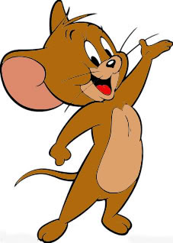
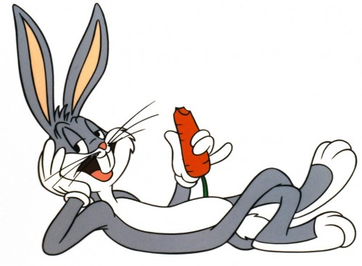
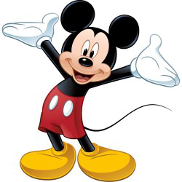
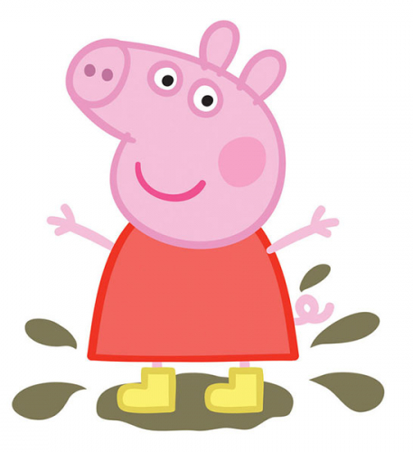
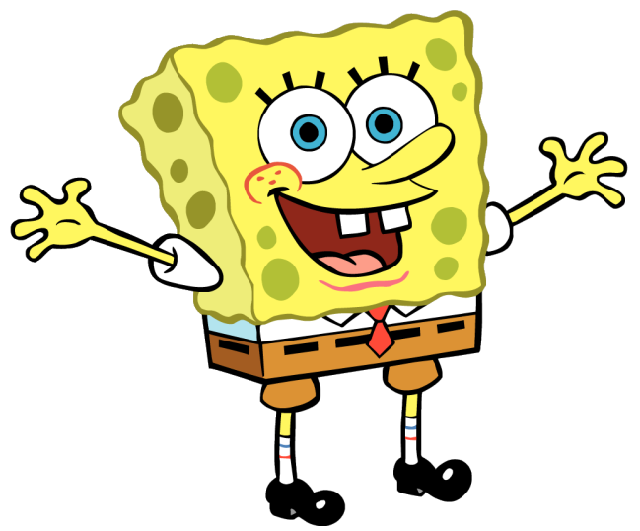
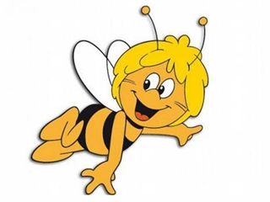
Knjiga strana 50 do 55
Moj crtani lik u paint-u

Slide 2
nakon današnjeg časa moći ćete da:
identifikujete alate za crtanje,
opisujete funkcije alate za crtanje;
koristite alate za crtanje;
koristite alate za promjenu debljine linije, boje...
izrađujete jednostavne crteže.
Notes:
šta će učenici uraditi/naučiti na času

Slide 3
vježbamo
Ko je tvoj omiljeni crtani junak? ☺
Da li bi mogao da ga nacrtaš?
Koristi se raznim oblicima i debljinama četkice.
Koristi se raznim bojama.
Nemoj crtati pozadinu tvom liku, neka ostane bijela pozadina.
Nacrtaj svog lika preko cijelog lista.
Kada završiš sačuvaj ga u svom folderu na računaru.

